Slide 1
COMPARTIMENTELE STRUCTURILOR DE PRIMIRE

Slide 2
REZULTATE ALE ÎNVĂŢĂRII :
R1 - Prezentarea compartimentelor din unităţile de cazare
R2– Identificarea structurii compartimentelor din unităţile de cazare
R3 – Identificarea activităţilor specifice desfăsurate in compartimentele unităţilor de cazare .

Slide 3
Unităţile de cazare şi de alimentaţie sunt imparţite pe departamente.
Ansamblul departamentelor formează unitatea insăşi.
Structura organizatorică a unui hotel este determinată de mai mulţi factori:
• tipul şi specificul unităţii,
• categoria de clasificare,
• dimensiunea unităţii,
• volumul activităţii,
• forma de valorificare.

Slide 4
Compartimentele din unităţile de cazare

Slide 5
I.Compartimentele din unităţile de cazare
1. Departamente operaţionale
a.Departamentul de cazare - este cel care realizează şi comercializează serviciile de cazare şi suplimentare cu plată şi fără plată.
Acesta include:
♦ Serviciul Front – Office (Recepţia);
♦ Serviciul de etaj (Housekeeping).
b.Departamentul de servicii suplimentare
În cadrul acestuia se desfăşoară o serie de activităţi specifice cum ar fi: comercializarea unor mărfuri, a unor pachete de servicii turistice, servicii de ticketing, fitness, piscina, frizerie, coafură etc.
c.Departamentul de alimentaţie cuprinde servicii de :
aprovizionare;
depozitare şi conservare;
producţie culinară;
servire, promovare, desfacere.

Slide 6
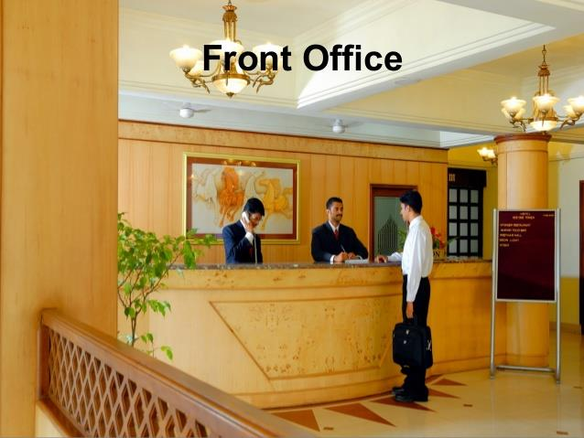
a.Departamentul de cazare
Recepţie
Concierge
Rezervări
Centrală telefonică

Slide 7
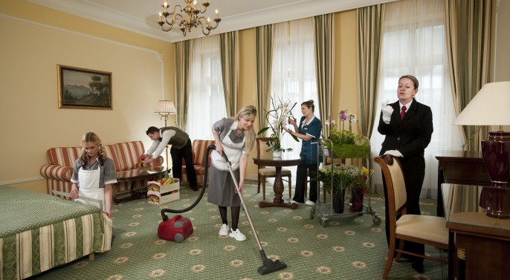
SERVICIU DE ETAJ /HOUSE-KEEPING
Asigură curăţenia, amenajarea şi întreţinerea spaţiilor hoteliere
•Spaţii de cazare;
•Spaţii de folosinţă comună (publice);
•Spaţii anexe şi de depozitare;
•Lenjerie;
•Spălătorie.

Slide 8
b.Departamentul de servicii suplimentare
Ele sunt prestate la nivelul:
- magazinelor;
- agenţiilor de voiaj;
- agrementului;
- centrelor de igienă şi întreţinere;
- centrelor de tratament.

Slide 9
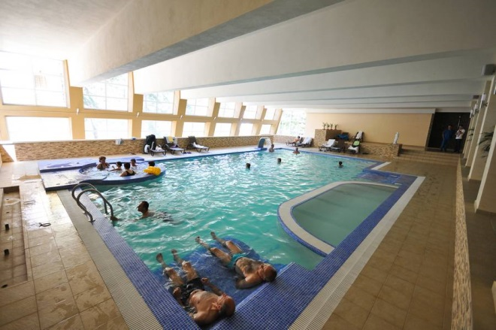
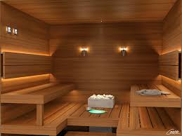
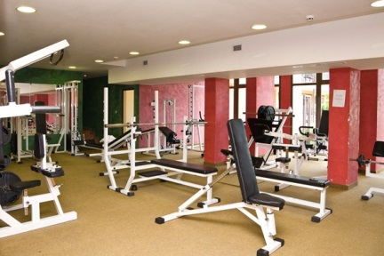

Slide 10
c.Departamentul de alimentaţie
Spaţii de recepţie-depozitare
specializate pentru diferite produse

Slide 11
prelucrare primară;
bucătărie caldă;
bucătărie rece (bufetul);
carmangerie;
cafeterie;
patiserie - cofetărie.

Slide 12
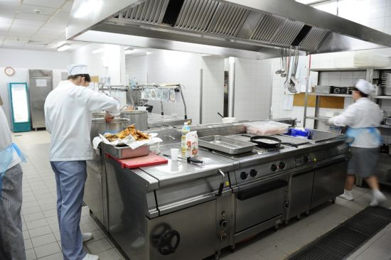

Slide 13
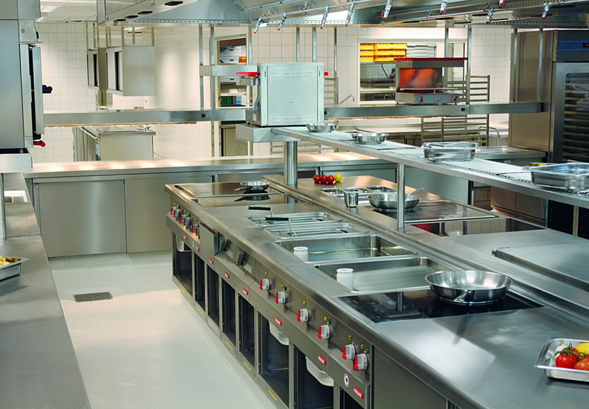

Slide 14
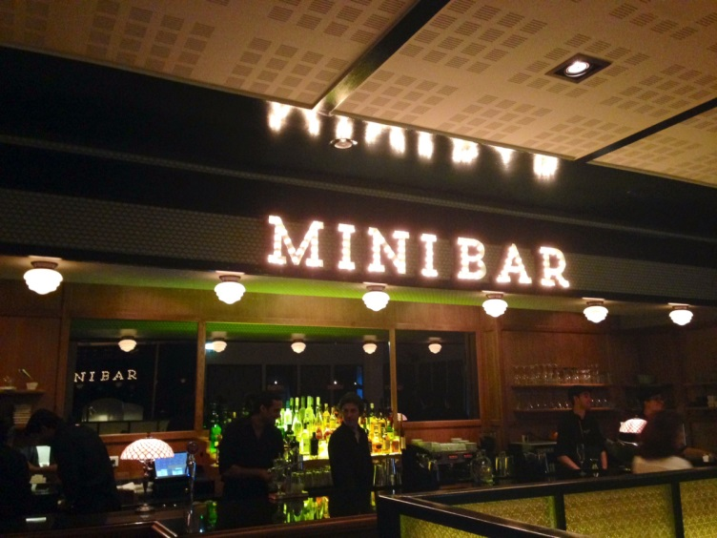
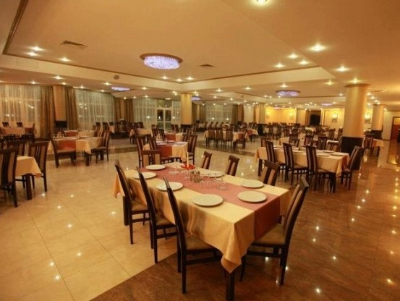
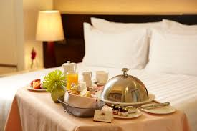
restaurante;
saloane pentru mic dejun;
baruri;
room-service;
minibar.

Slide 15
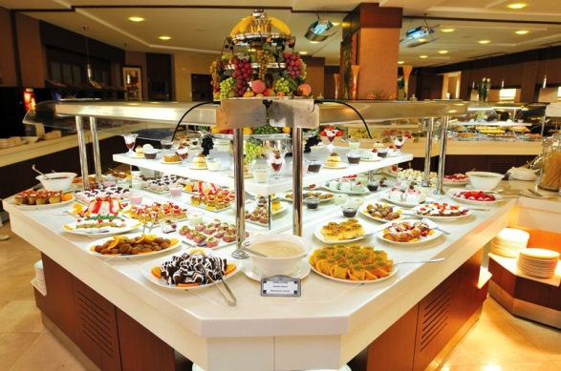

Slide 16
1. Departamente funcţionale
a. Departamentul vânzări-marketing : are rolul de a realiza acţiunile de promovare si de a genera incasări pentru hotel.
b. Departamentul resurse umane: desfăşoară activităţi de selecţie,recrutare de personal,perfecţionare.
c.Departamentul comercial: indeplineşte funcţii de aprovizionare şi gestiune a stocurilor.
d.Departamentul financiar-contabil: îndeplineşte toate funcţiile referitoare la evidenţa şi controlul plăţilor.
e.Departamentul securitate: este responsabil de siguranţa şi securitatea clienţilor şi a angajaţilor.
f.Departamentul întreţinere-tehnic : are rolul de a asigura funcţionarea optimă a instalaţiilor a echipamentelor,a mobilierului şi a accesoriilor din spaţiile hoteliere.

Slide 17
aritmogrif
A
1.
2.
 |  |  |  |  |  |  |  |  |  | 3.
6. | 4.
 | 5.
B

Slide 18
1.In cadrul acestui serviciu se realizeaza preparate pentru diferite evenimente,actiuni.
2.Hotelurile SPA ofera servicii de _ _ _ _ _
3.Din departamentul de alimentatie fac parte urmatoarele spatii: de servire,de productie culinara, de receptie si _ _ _ _ _ _ _ _ _ _ .
4.Spatiu de servire in care se servesc bauturi alcoolice
5.Lucratorii ei se ocupa cu primirea turistilor,alocarea spatiilor si inregistrarea clientilor.
6. Unitate de cazare clasificata in functie de numarul de stele.

Slide 19
Vă multumesc pentru atenţie!

